Slide 1
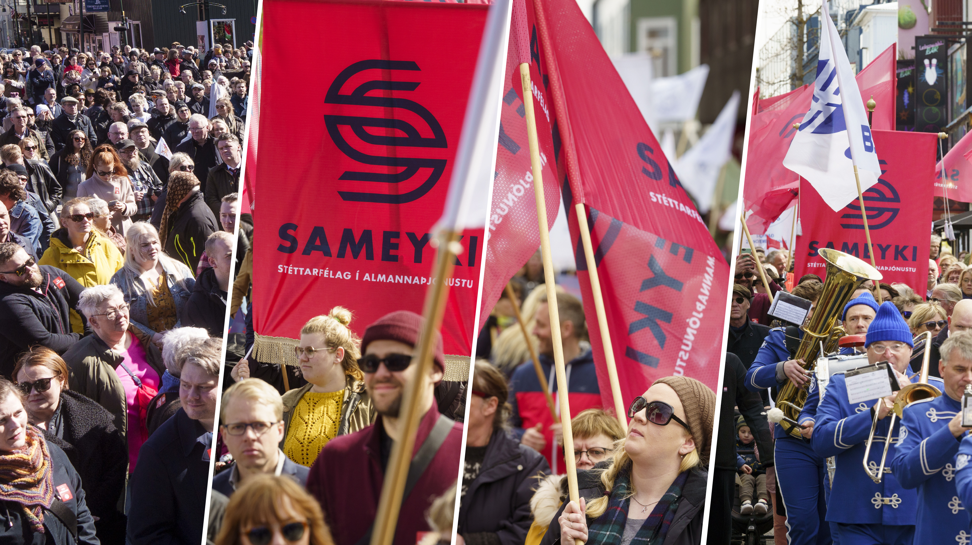

Slide 2
Kjaramálaráðstefna 2022
Trúnaðarmannaráð Sameyis
Þórarinn Eyfjörð formaður
Guðmundur Freyr Sveinsson deildarstjóri kjaradeildar
Sameyki stéttarfélag í almannaþjónustu
Grettisgötu 89, 105 Reykjavík
sameyki.is

Slide 3
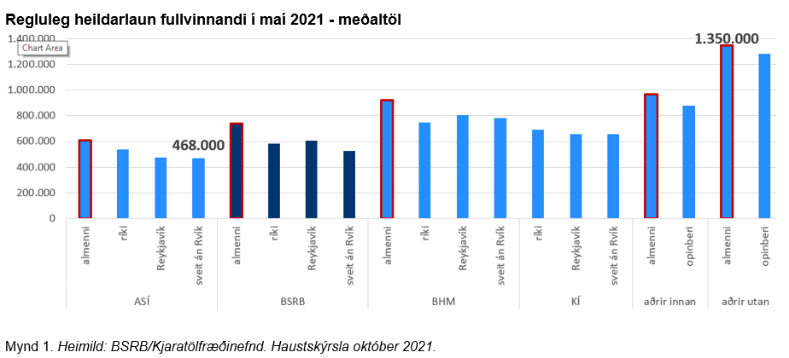
Hvernig dreifast laun? Villandi áróður.
Sameyki stéttarfélag í almannaþjónustu
Grettisgötu 89, 105 Reykjavík
sameyki.is

Slide 4
Efnahagsstjórn
Lækkun/Hækkun stýrivaxta – verðbólga
Seðlabankastjóri 17. Júní 2020: „Verðtryggingin var upphaflega sett á vegna þess að við réðum ekki við verðbólguna. Núna eru tímarnir breyttir. Í fyrsta sinn er það raunverulegur valkostur fyrir heimilin að skipta yfir í nafnvexti og þannig afnema verðtrygginguna að eigin frumkvæði af sínum lánum. Þetta eru mikil tímamót og fela í sér að verðtryggingin mun deyja út“.

Slide 5
Hvað er að gerast? Efnahagsaðgerðir.
„Allir vinna“ (helmingur fór til tekjuhæstu tíundarinnar)
skattfrjáls séreignasparnaður til að greiða niður fasteignalán (72% fóru til 20% tekjuhæstu)
söluhagnaður af húsnæði skattfrjáls
ódýrt lánsfé (Seðlabanki lækkaði stýrivexti niður í 0,75%)
stórlækkun bankaskatts
afborganir af óverðtryggðu 40 m kr. láni var á draumatíma Seðlabankastjóra 110 þús. kr. Gera má ráð fyrir því að sú upphæð geti verið komin í um 240 þús. kr. núna.
Sameyki stéttarfélag í almannaþjónustu
Grettisgötu 89, 105 Reykjavík
sameyki.is

Slide 6
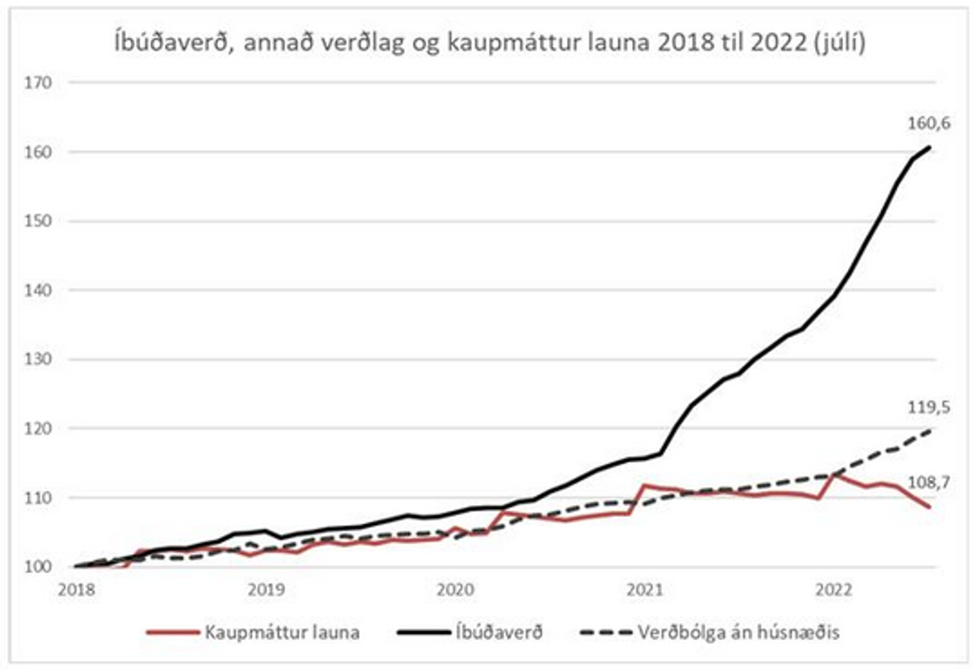
Húsnæðisverð, laun og verðbólga
Heimild: Stefán Ólafsson

Slide 7
Tekjustofnar samfélagsins
Á síð­asta kjör­tíma­bili var ráð­ist í umtals­verðar skatta­lækk­an­ir. Tekju­stofnar rík­is­ins, til að styðja við félags- og velferðerkerfin, hafa verið veiktir verulega.
end­ur­skoðun á tekju­skatts­kerfi ein­stak­linga
lægra trygg­inga­gjald
sér­stök hækkun per­sónu­af­slátt­ar
end­ur­skoðun á stofni fjár­magnstekju­skatts
skatt­afsláttur vegna stuðn­ings ein­stak­linga við almanna­heilla­fé­lög
hækkun frí­tekju­marks erfða­skatts
lækkun banka­skatts
Allt eru þetta aðgerðir sem nýtt­ust tekju­hærri eða eigna­meiri hluta þjóð­ar­innar mest. Lækkanir á tekjustofnum ríkisins um 41,6 milljarða
Sameyki stéttarfélag í almannaþjónustu
Grettisgötu 89, 105 Reykjavík
sameyki.is

Slide 8
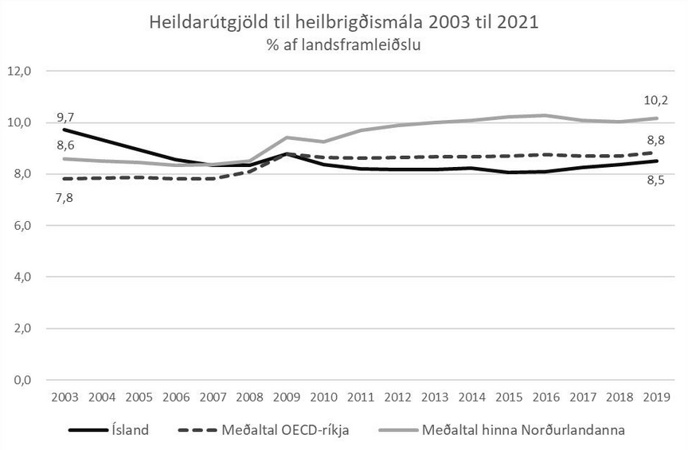
Heilbrigðiskerfið – sterkt eða veikt?
Heimild: Stefán Ólafsson

Slide 9
Er ástæða til breytinga?
Verulegar breytingar á tekjustofnum ríkisins þar sem tryggt verður réttlátt framlag hinna efnameiri
Öflug barnabótakerfi fyrir lág- og millitekjuhópa
Öflugra vaxtabótakerfi fyrir lág- og millitekjuhópa
Öflugra velferðarkerfi með áherslu á nauðsynlega styrkingu heilbrigðiskerfisins
Almennur og gjaldfrjáls leikskóli og heilbrigðisþjónusta
Breytt skattheimta, Hvalrekaskattur, útsvarsgreiðslur af fjármagnstekjum og veruleg skattlagning þegar auðlindadrifinn rekstur er seldur eða færður milli aðila.
Sameyki stéttarfélag í almannaþjónustu
Grettisgötu 89, 105 Reykjavík
sameyki.is

Slide 10
Umræðan í samfélaginu
Verðbólga og kaupmáttur
Hagvaxtarauki
Jöfnun launa
Launaþróunartrygging
Hækkun á íbúðaverði
Hækkun á leiguverði
Matarkarfan
Sanngjörn skattheimta
Matarkarfan
Auðlindir og skattar
Arðgreiðslur og skattar
Velferðarkerfið
Umönnun nákominna
Samlokukynslóðin
Ungt fólk og framtíðin
Kynbundinn launamunur
Sameyki stéttarfélag í almannaþjónustu
Grettisgötu 89, 105 Reykjavík
sameyki.is

Slide 11
Reynslan af síðustu kjarasamningum
Launaþróun
Stytting vinnuvikunnar
Hagvaxtarauki
Jöfnun launa milli markaða
Samantekt af umræðu innan félagsins
Sameyki stéttarfélag í almannaþjónustu
Grettisgötu 89, 105 Reykjavík
sameyki.is

Slide 12
Launaþróun
1. apríl 2019 17.000 kr.
1. apríl 2020 24.000 kr.
1. janúar 2021 24.000 kr.
1. janúar 2022 25.000 kr.
Samtals 90.000 kr.
Sameyki stéttarfélag í almannaþjónustu
Grettisgötu 89, 105 Reykjavík
sameyki.is

Slide 13
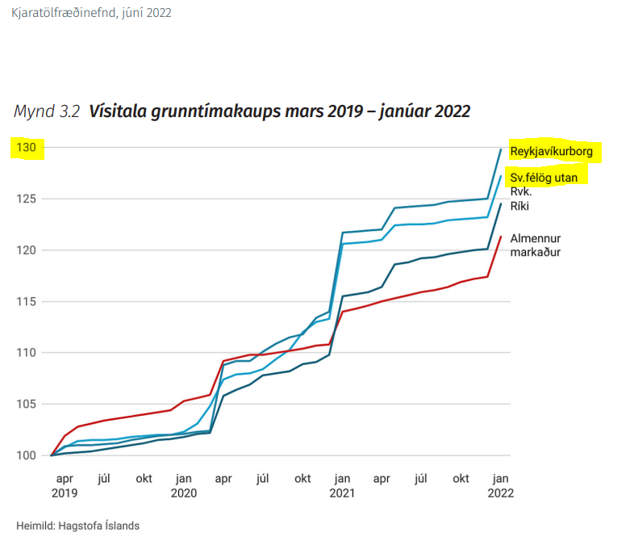
Samanburður á milli markaða

Slide 14
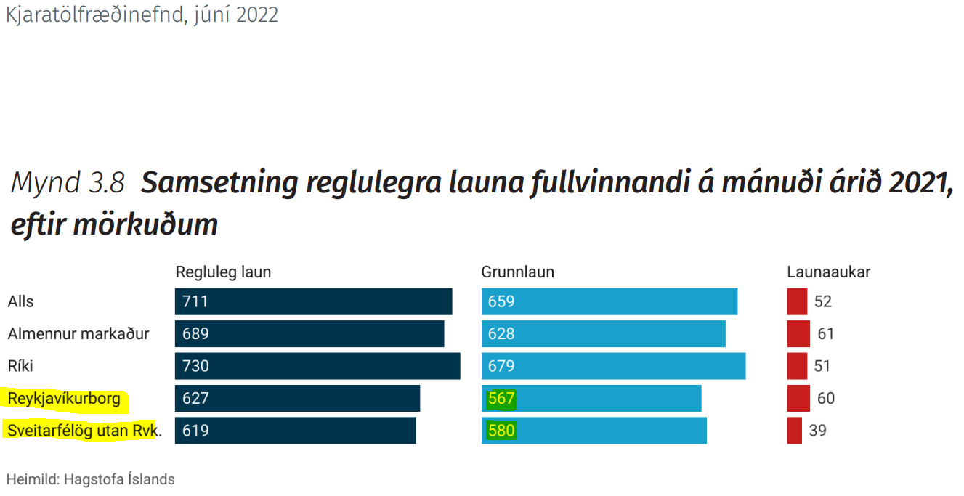
Samanburður á milli markaða

Slide 15
Stytting vinnuvikunnar
Dagvinna
  Neysluhlé
  Skrepp
  Mönnun (leik- og grunnskóli)
Vaktavinna
  12 tíma kerfin
  Vaktahvati
Sameyki stéttarfélag í almannaþjónustu
Grettisgötu 89, 105 Reykjavík
sameyki.is

Slide 16
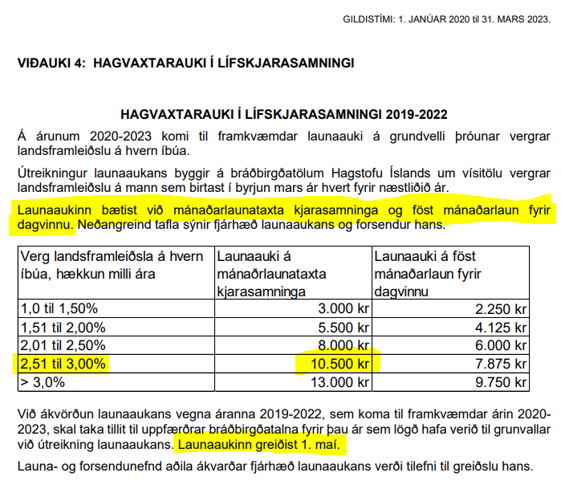
Hagvaxtarauki

Slide 17
Jöfnun launa milli markaða
Árið 2016 sömdu ríki, sveitarfélög og heildarsamtök launafólks um breytingar á skipan lífeyrismála opinberra starfsmanna:
Markmið samkomulagsins var að tryggja sjálfbærni lífeyriskerfisins og kjör launafólks á opinberum og almennum vinnumarkaði yrðu jöfnuð eins og kostur er.
Jafnframt var samið um að jafna eigi laun einstakra starfshópa milli opinbera og almenna vinnumarkaðarins til að tryggja að ekki sé kerfislægur launamunur milli markaða.
Jöfnunin átti að eiga sér stað á 6-10 árum sem þýðir að henni á að vera lokið árið 2026 í síðasta lagi.
Sameyki stéttarfélag í almannaþjónustu
Grettisgötu 89, 105 Reykjavík
sameyki.is

Slide 18
Samantekt af umræðu innan félagsins
Þrjú megin stef:
Kjarabætur
Vinnutími
Réttindi
Sameyki stéttarfélag í almannaþjónustu
Grettisgötu 89, 105 Reykjavík
sameyki.is

Slide 19
Kjarabætur
Áframhaldandi krónutöluhækkanir
Tryggja kaupmátt
  ATH verðbólga
  Skattkerfi, t.d. persónuafsláttur og stigskipt skattkerfi
Jöfnun launa milli markaða
  Tryggja að opinberi markaðurinn fylgi launaskriði
    Launaskriðstrygging
    Hagvaxtarauki
Yfirvinna I sé tekin út, þ.e.a.s. að yfirvinna II sé áfram eina yfirvinnuálagið líkt og fyrir síðustu kjarasamninga.
Festa vaktahvata í vaktavinnu.
Sameyki stéttarfélag í almannaþjónustu
Grettisgötu 89, 105 Reykjavík
sameyki.is

Slide 20
Vinnutími
Festa styttingu vinnuvikunar, þ.e.a.s. án þess að þurfi sérstakt vinnustaðasamkomulag.
  Uppfæra allan texta og reiknaðar stærðir í samræmi við það.
Aðfangadagur og gamlársdagur verði að fullu skilgreindir sem sérstakir frídagar.
Réttur á frídögum vegna starfsdaga í leik- og grunnskólum
Starfsfólk hafi skilgreind neysluhlé (kaffi og matartíma) miðað við fullan vinnudag.
Sameyki stéttarfélag í almannaþjónustu
Grettisgötu 89, 105 Reykjavík
sameyki.is

Slide 21
Réttindi
Útvíkkun á rétti vegna veikinda barna yngri en 13 ára
  Nái til barna að 18 ára aldri
  Nái til veikinda nákominna
Starfsfólk eiga rétt á að sinna nauðsynlegum erindum á vinnutíma án þess að það hafi áhrif á laun eða vinnuskil í eftirfarandi tilvikum:
  Læknisheimsóknir, Sjúkraþjálfun, Mæðraskoðun og ungbarnaeftirlit, Foreldraviðtöl og skólaheimsóknir, Jarðafarir, Neyðartilvik sem koma óvænt upp og þarfnast tafarlausrar úrlausnar.
Heimavinna/Fjarvinna: Samið verði um möguleika starfsmanna til heimavinnu/fjarvinnu og réttindi tryggð sem varða vinnu utan vinnustaðar, s.s. vegna aðgangs að nauðsynlegum búnaði og greiðslu fæðisfjár.
Sameyki stéttarfélag í almannaþjónustu
Grettisgötu 89, 105 Reykjavík
sameyki.is

Slide 22
Takk fyrir
Sameyki stéttarfélag í almannaþjónustu
Grettisgötu 89, 105 Reykjavík
sameyki.is

